Slide 1
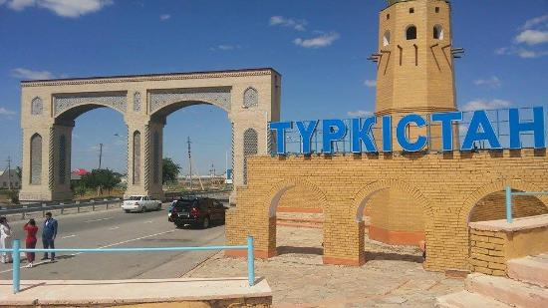
Диктант Түркістан қаласы
Сабағымызды бастамас бұрын, өткенді еске түсіре бейнероликке назар аударйық?

Slide 2
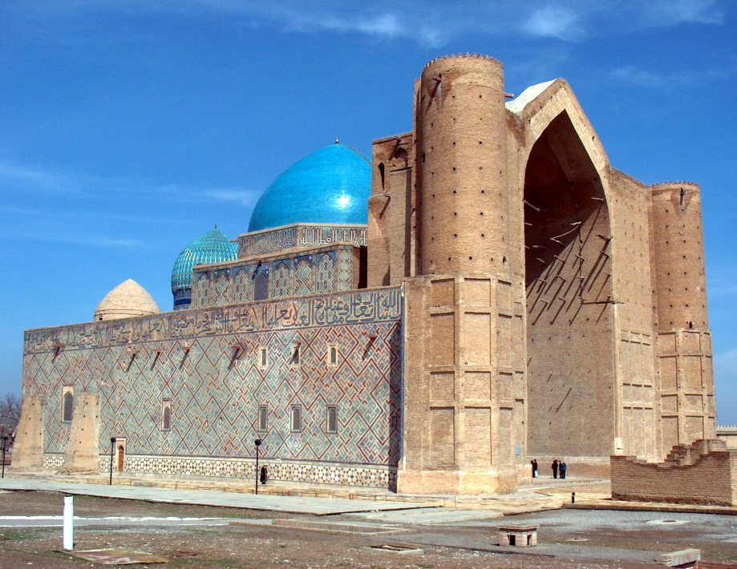
Түркістан қаласы
Түркістан (қаз. تركستان) — Қазақстандағы қала. Облыс орталығына дейінгі қашықтық: 225 км. Түркістан – V-VІ ғасырларда іргетасы қаланған. Есім ханнан бастау алып, XІV-ХVIIІ ғасырларда Қазақ хандығының астанасы болған.

Slide 3
Оңтүстік Қазақстан облысында орналасқан. ХІV ғасырда Ақсақ Темір іргетасын қалаған Қожа Ахмет Ясауи кесенесі бар. Бұл қалада Қожа Ахмет Ясауи өзінің уағызшылық қызметін жүргізген. Кесене аумағында Қаз дауысты Қазыбек би, Абылай хан, Есім хан, Хақназар хан, Тәуке хан, Қанжығалы қарт Бөгенбай батыр тағы басқалар жерленген Қаланың іргетасы біздің заманымыздың 1-мыңжылдыктың бас кезінде каланған. Археологтар Түркістан қаласының тарихы тереңде жатқанын дәлелдеп отыр. Түркістан қаласының айналасындағы аймақта тас дәуірі ескерт¬кіштері — Шоқтас, Қошқорған бұл өңірде әуелгі адам кем дегенде 550 мың жыл бұрын мекен еткенін көрсетеді.

Slide 4
Біздің заманымыздан бұрынғы 1-мыңжылдықтан Түркістан қаласы төңірегінде Қазақстанның басқа да өңіріндегідей Андронов мәдениетін жасаушылар тұрған. Түркістанның ежелгі аты — Ясы. Архео¬логтар ертедегі Ясының орны қазіргі Күлтөбеге сәйкес келетінін дәлелдеп отыр. 7—12 ғасырлар- да Түркістан төңірегі Шауғар өңірі атанған. Бұл өңір Түрік қағанатына қарады. 9 ғасырда қарлұқтар мен оғыздардың қол астында болды. Бұл өңірге 809-819 жылы аралығында Хорасан билеушісі әл-Манун, 10 ғасырдың соңында саманилік билеуші Наср жаулаушылық жорықтар жасаған. 12 ғасырдың 1-ширегінде қидандар шабуылынан Шауғар құлағаннан кейін, Ясы өлкенің орталығына айналды. Қожа Ахмет Ясауи осында келіп қоныс тепкен кезде атақ-даңққа бөленді. Қожа Ахмет Ясауи қайтыс болғаннан кейін оның қабірі басы¬на мазар тұрғызылды. Ол касиетті орын деген атқа ие болды.

Slide 5
Қаланың Ұлы Жібек жолының бойында, Дешті Қыпшақ пен Орта Азияның аралығында болуы, географиялық жағдайдың қолайлылығы, сонымен бірге адамдардың мазарға төуөп етуі, сауданың қызу жүруі елді мекеннің өркендеуіне ықпал етті. Ясы қаласы туралы деректер 13 ғасырда жарык көрген Киракос Гандзакенцидің "Армения тарихы" атты еңбе¬гінде кездеседі. Бұл еңбекте Ясы қаласы Асон деген атаумен берілген. Ясы атауы 14 ғасырдан бастап тарихи шығармалардың беттерінде жиі көріне бастады. Шараф әд-Дин Әли Йездидің хабарларына қарағанда, 1388 жылы Ясыны Тоқтамыстың әскерлері талқандап, түрік тайпаларының қасиетті мекеніне айналған Қожа Ахмет Ясауи мазарын тонайды. Әмір Темір Тоқтамысты талқандағаннан кейін жаулап алған олжаның бір болігін Қожа Ахмет Ясауи кесенесін салуға жұмсайды. Ясы орта ғасырларда Орта Азия ғимараттары үрдісі бойынша дамыды: қамал, шахристан, рабад қалыптасты.

Slide 6
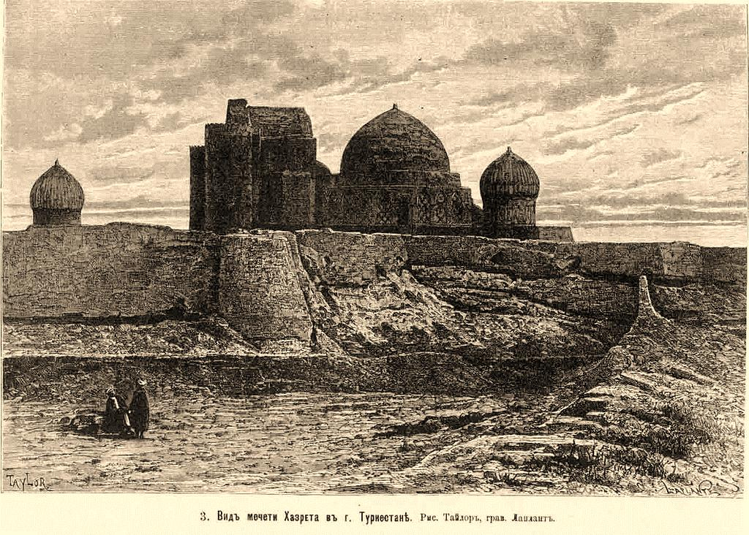
Қала туралы
Түркістан – Орта Азия мен Қазақстандағы ең көне қалалардың бірі. Ол туралы алғашқы деректер араб жазбаларында ІҮ-ІХ ғғ. бастап Шавғар деген атпен кездесе бастайды. Араб тарихшы-географы Әл-Истахри ибн Кордаубех ат-Танрази өз жазбаларында: “Көне Шавғар ХІ ғасырға дейін өмір сүрген де, ХІғ. бастап қала орталығы Ясыға көшті”, - дейді.

Slide 7
Бұл деректерді қазіргі біздің археолог ғалымдар да растайды.
Ал қорық ғылыми қызметкерлердің зерттеуі бойынша, Қытай санекрит жазбаларындағы деректерге қарағанда, Түркістан қаласы біздің дәуірге дейінгі ІІ-ІІІ ғғ. өмір сүргендігі және сол кездің өзінде ірі мәдени және рухани орталық болғандығы туралы болжамдар айтылып жүр. Мысал келтіретін болсақ, сол кездегі Қарахандық билеушілердің осында әкелініп жерлене бастауы, атап айтқанда, Отырар билеушісі Ілияс ханның жерленуі, тіптен Сайрамда туып-өскен Ахмет Ясауидің де Түркістан жерінде тұрып, осында жерленуі жайдан-жай емес екендігі анық..

Slide 8
ХІҮ ғасырда, яғни А.Ясауи кесенесі салынғаннан кейін, Түркістан бүкіл түрік тілдес халықтардың діни орталығына айналып, “Хазреті Түркістан” немесе “Кіші Мекке” атанды. Бұл болжамды шығыс зерттеушісі академик В.В.Бартольд да қолдайды.
ХҮ ғасырда Түркістан Сырдария өңірінің саяси және экономикалық орталығына айналып, 1598 жылы ол біржолата қазақ хандығының орталығы болады. Бұған дәлел – А.Ясауи кесенесі төңірегіне қазақ хандарының жерленуі.
Түркістан қаласы сонымен қатар орта ғасырдың өзінде ірі білім орталығы болғандығы белгілі. Оның мәдени өмірінде дәруіш ақындардың, ислам дінін уағыздаушылардың да шығармалары үлкен орын алады.
Олардың қатарына Ахмет Ясауи бастап, оның шәкірті Сүлеймен Бақырғани, Ахмет Жүгнеки, Жүсіп Баласағұндар жатады.
Мың жарым жылдан аса өмірбаяны бар Түркістан – ер жүрек батыр қала. Моңғол-татар, жоңғар шапқыншылығын, қазіргі Орта Азия мен Қазақстанда сол кезде өмір сүрген мемлекеттер мен хандықтардың жаугершілігін көрген қала. Орта ғасырдағы Сыр бойындағы Сығанақ, Сунақ, Сауран сияқты үлкен шаһарлардан біздің ғасырға жеткені де осы қала.

Slide 9
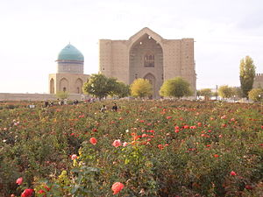
Өткен дәуірлерде құрылыс саласында қол жеткен табыстардың көпшілігін өз бойына жинақтаған ғимараттардың бірі, Түркістан қаласындағы күні бүгінге дейін жақсы сақталып келген кесене. Бізге жеткен жазба мәліметтерге қарағанда, көне Ясыда, қазіргі кесене тұрған орнында мұсылманның атақты әулиелерінің бірі

Slide 10
Түркістан қаласы туралы мәлімет
Түркістан қаласы Оңтүстік Қазақстан облысының орталығы Шымкент қаласынан 170 км. қашықтықта орналасқан. Қаланың шығысы тарихи Отырармен, солтүстігі Кентау қаласы және Созақ ауданымен, батысы Қызылорда облысының Жаңақорған ауданымен шектеседі. Әкімшілік аумағы 9,4 мың шаршы шақырымға жетеді.
2008 жылдың 1 қаңтарына қала халқының саны 198813 адамды құрады, құрамына 12 ауылдық әкімшілік және 5 мөлтек аудан кіреді. Қалада 46 ұлттың өкілі тұрады.

Slide 11
Диктант TÚRKISTAN QALASY 174 сөз
Túrkistan – babalarymyzdyń kóne qalasy. Ol Qarataý men Syrdarıa ózenderiniń ortasynda, Uly Jibek jolynyń boıynda ornalasqan. Ejelgi qalaǵa tyrnadaı tizilgen qońyraýly kerýender Batystan da, Shyǵystan da kelip jatatyn bolǵan. Aqyn Qoja Ahmettiń Iasaýı bolatyny osy tus. Mońǵol jaýgershiliginen keıin qala Túrkistan atandy. Túrkistan «túrikter mekeni» degen sóz. Qalalarda shákirtter oqıtyn medreseler ashqan. Sondaı bir ǵajaıyp medrese-mektep Túrkistanda boldy. Medreseniń bas muǵalimi aqyn Qoja Ahmet Iasaýı edi. Ahmet ózin «Iasaýılik qul qoja» dep ataǵan. Ol kóne qala – Isfıdjabta (keıingi Saıram) dúnıege kelgen. Bala kezinen alǵyr, zerek ósken Ahmet aqyn, dinı ǵulama jáne túrki halyqtarynyń rýhanı kósemi bolady. Bala oqyta júrip, «Danalyq kitaby» degen kitabyn jazady. Kitapqa kisiniń taza júrýi, ótirik aıtpaýy, adal bolýy týraly aqyl sózderi enedi. Osy sózderin aqyn «hıkmet» dep ataǵan. Uzaq ómirinde tórt myńdaı hıkmet jazǵan. Ázirge bizge jetkeni – jetpis qana. Ata-babalarymyz kóne zamannan Túrkistan topyraǵyna baryp, táý etip, qasıet tutqan. Túrkistan topyraǵynda seksen bir handar, bıler, batyrlardyń súıegi jerlengen. Jas jetkinshek, sender ata-babalaryńnyń erlik jolyn, tasqa basylǵan sózin izdeseńder, osy kóne Túrkistannan tabasyńdar. Óıtkeni tarıhy tereń Túrkistan qyshpen, taspen jazylǵan kitap sekildi.

Slide 12
Назарларыңызға рақмет!!!

